Slide 1
집에서 넷상 사람들과 함께 즐기는 취미 생활, Hobby In House
HIH (喜)
HIH (喜)
희로애락(喜路愛諾)
12191609 박준희 12201698 김률아 12201863 김민겸 12201906 심성현 12201792 전명환 12203111 허미림

Slide 2
I
목차 INDEX
개발 동기
1) 코로나로 인해 변한 사회 상황 분석
2) 최근 유행 목록 분석
착안
II
III
기존 웹들과의 차별점
IV
사전 준비 및 진행
1)역할 분담
2)회의 내용 및 기록
VI
향후 개발 계획
개인 프로필
실시간 스트리밍 기능
실시간 채팅 기능

Slide 3
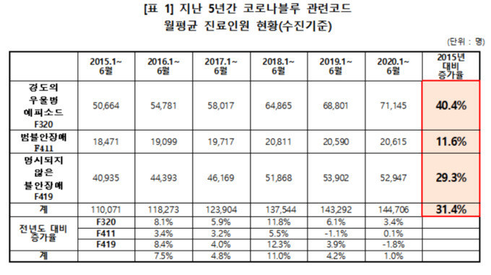
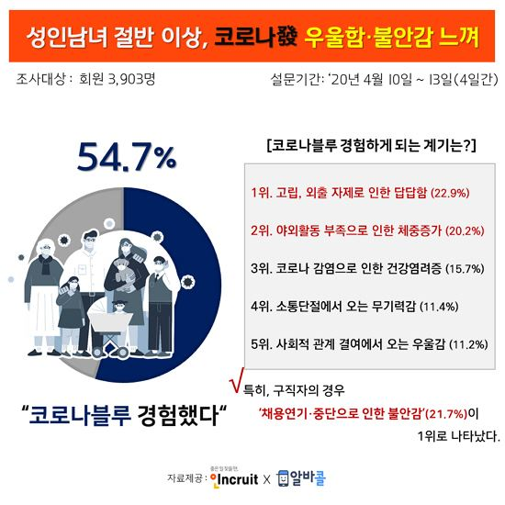
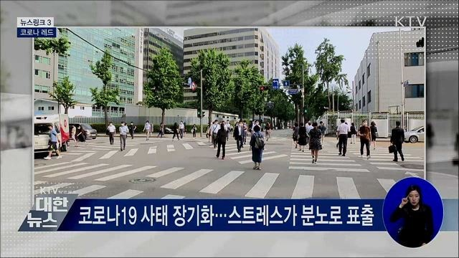
개발 동기_사회 상황
1
#집콕 생활 #코로나 블루
1
-코로나 블루(Corona Blue)란?
코로나와 우울감(Blue)가 합쳐진 신조어.
코로나로 인한 무기력증과 우울증을 뜻함.
연장된＇사회적 거리두기＇와
고립감에 따른
코로나 블루(무기력증) 증가
출처: 국민건강보험공단 통계

Slide 4
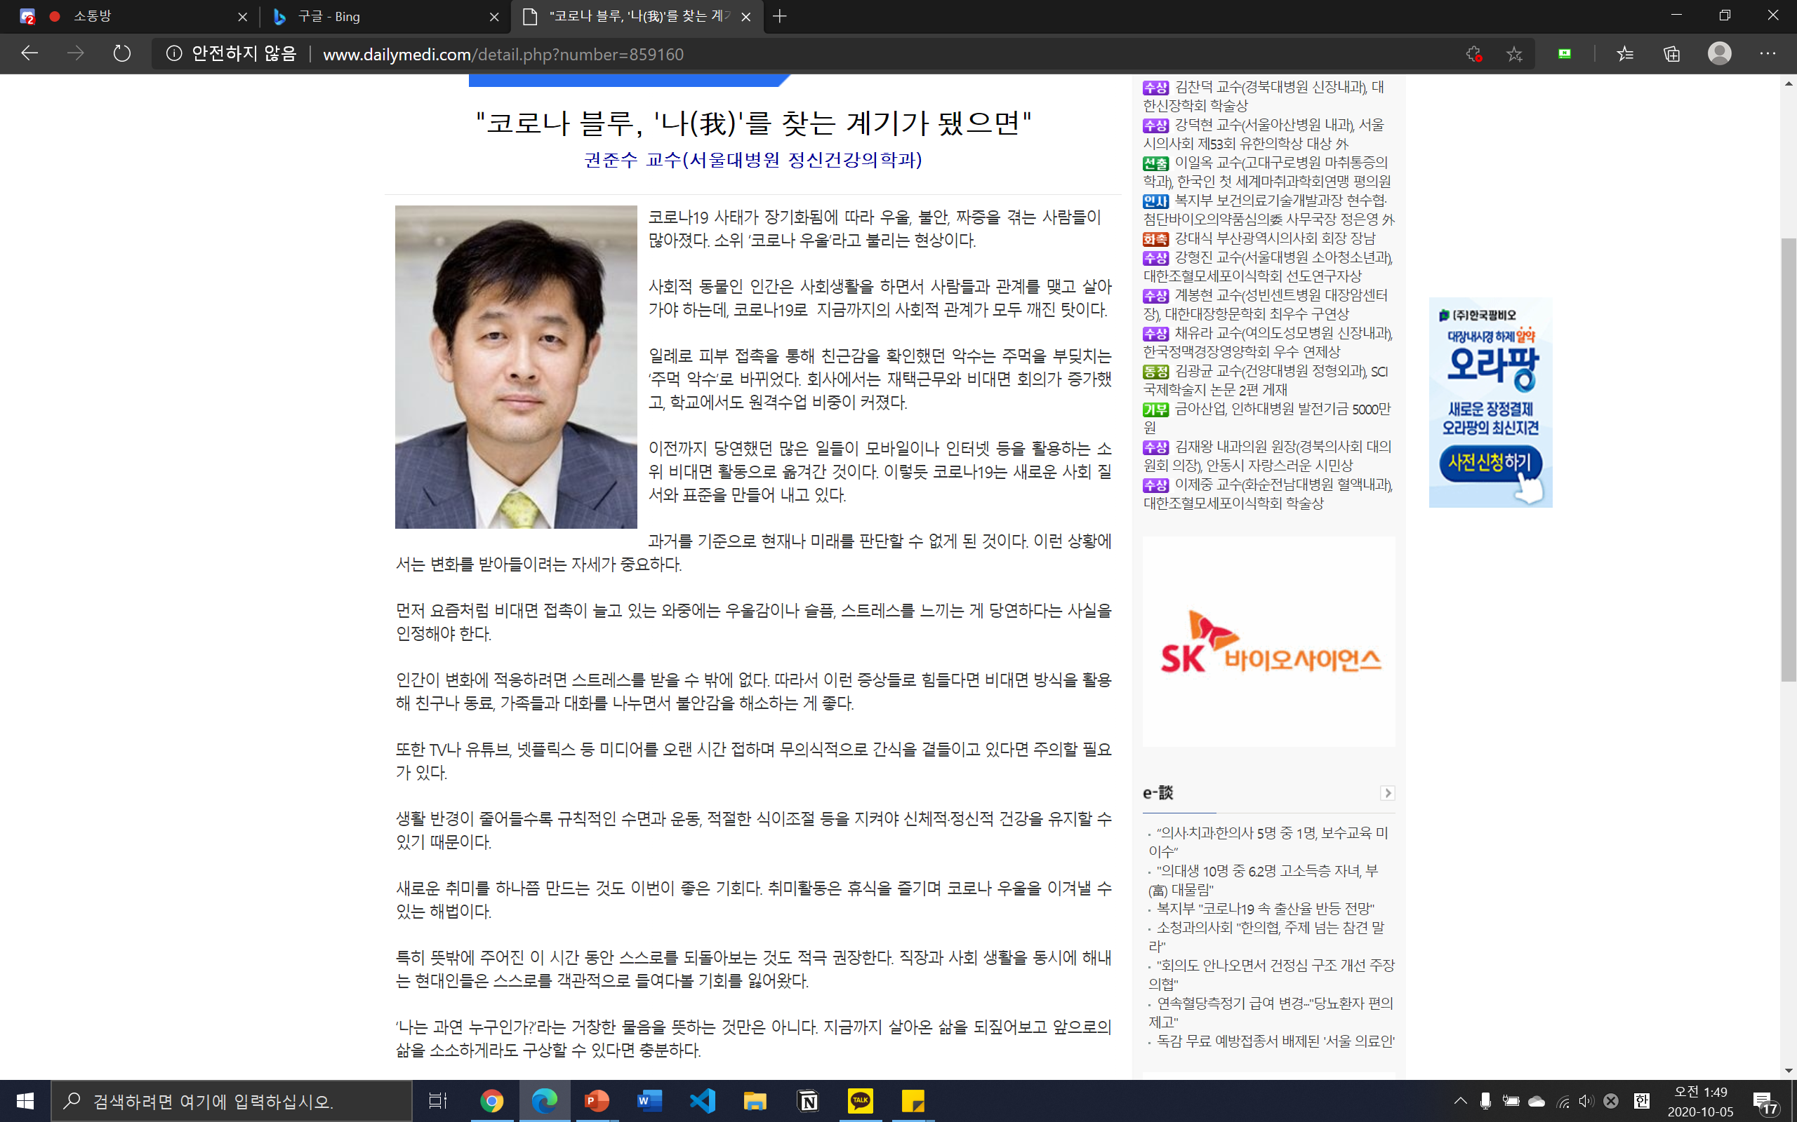
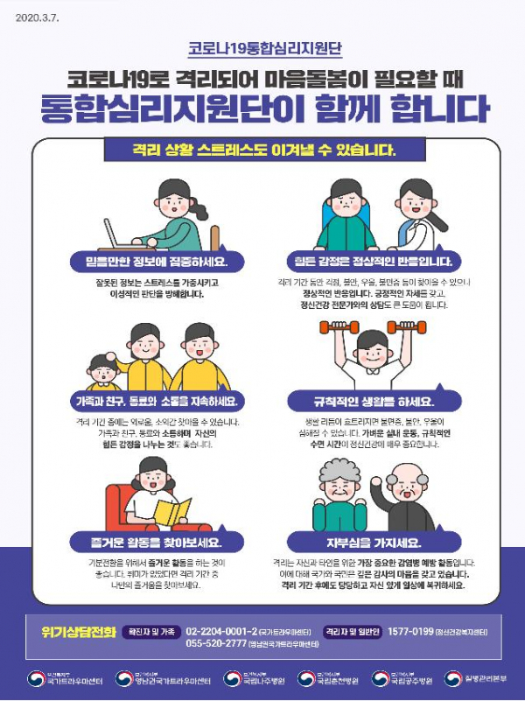
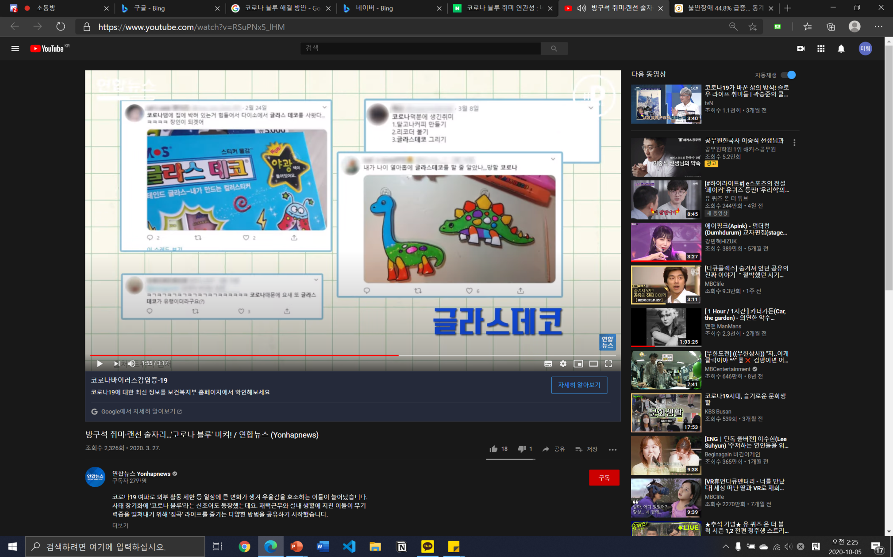
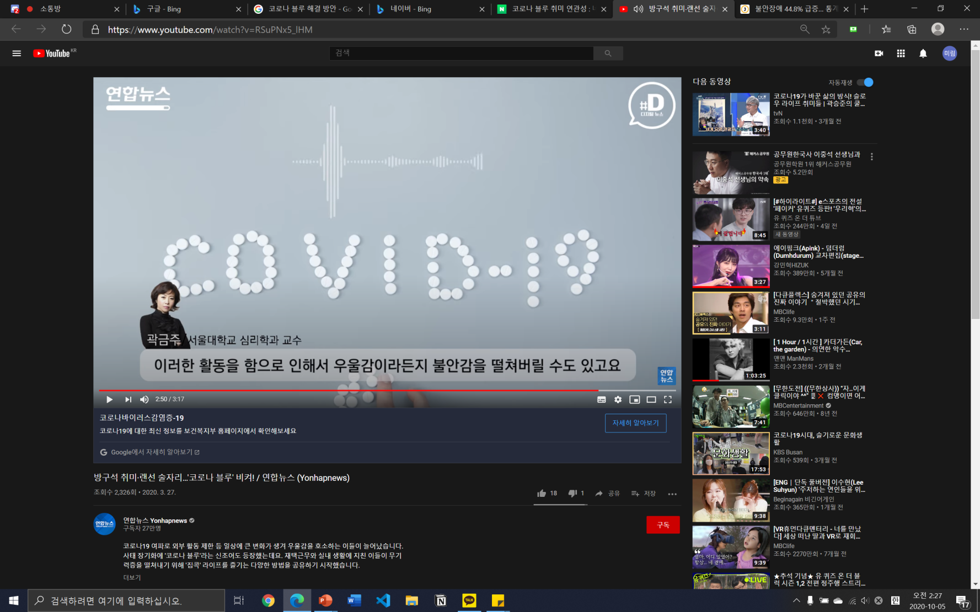
개발 동기_사회 상황
1
#집콕 생활 #코로나 블루
1
취미 활동을 통한
코로나블루(무기력증) 완화 가능
출처: 서울대 정신건강의학과 교수
출처: 질병관리본부 포스터
출처: 연합뉴스

Slide 5

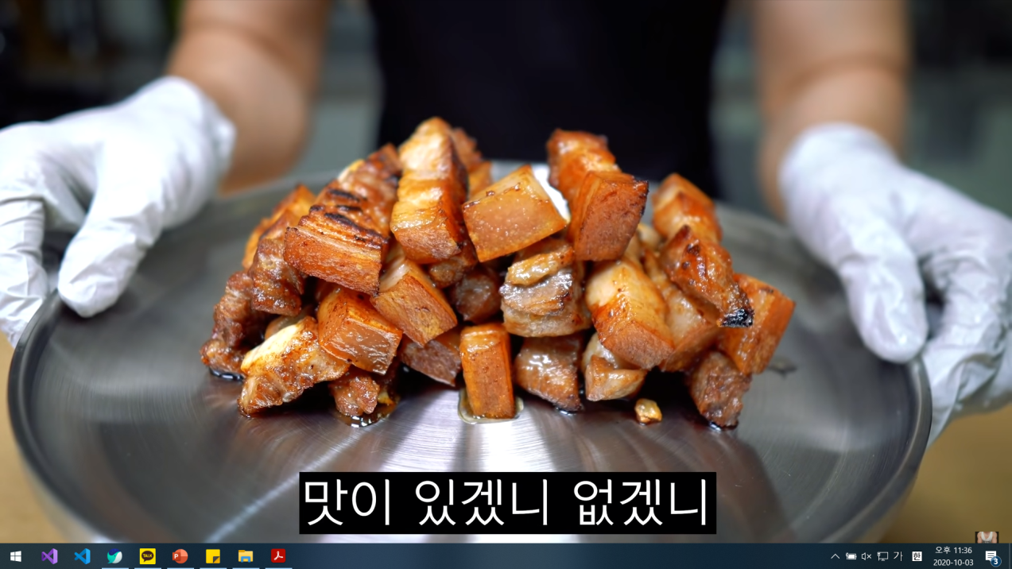


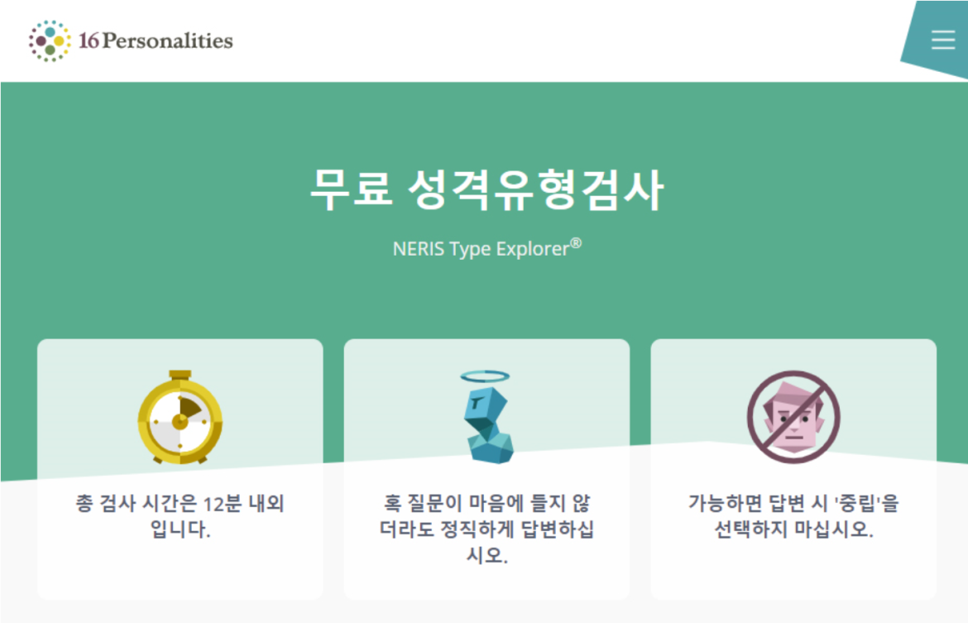
개발 동기_시장 상황
1
#집콕 생활 #방구석 취미
1
게임
요리
홈트레이닝
집에서 즐길 수 있는
‘방구석 취미’ 증가
베이킹
심리테스트

Slide 6


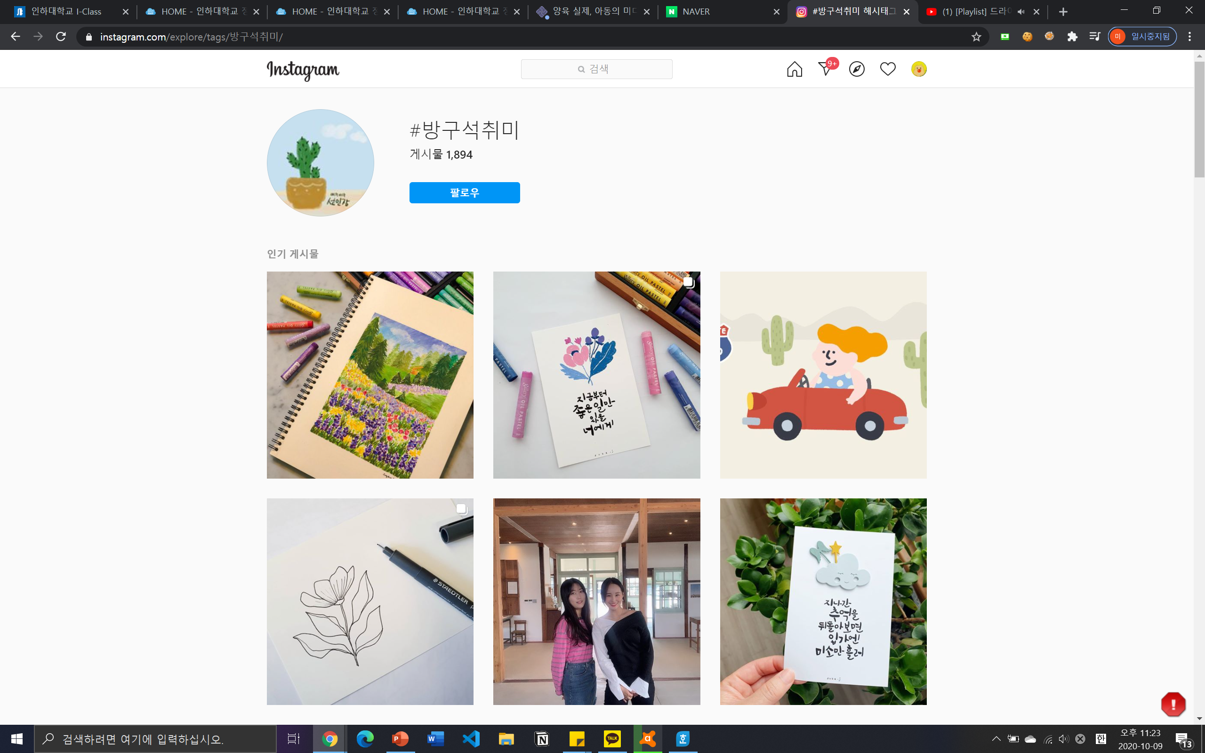


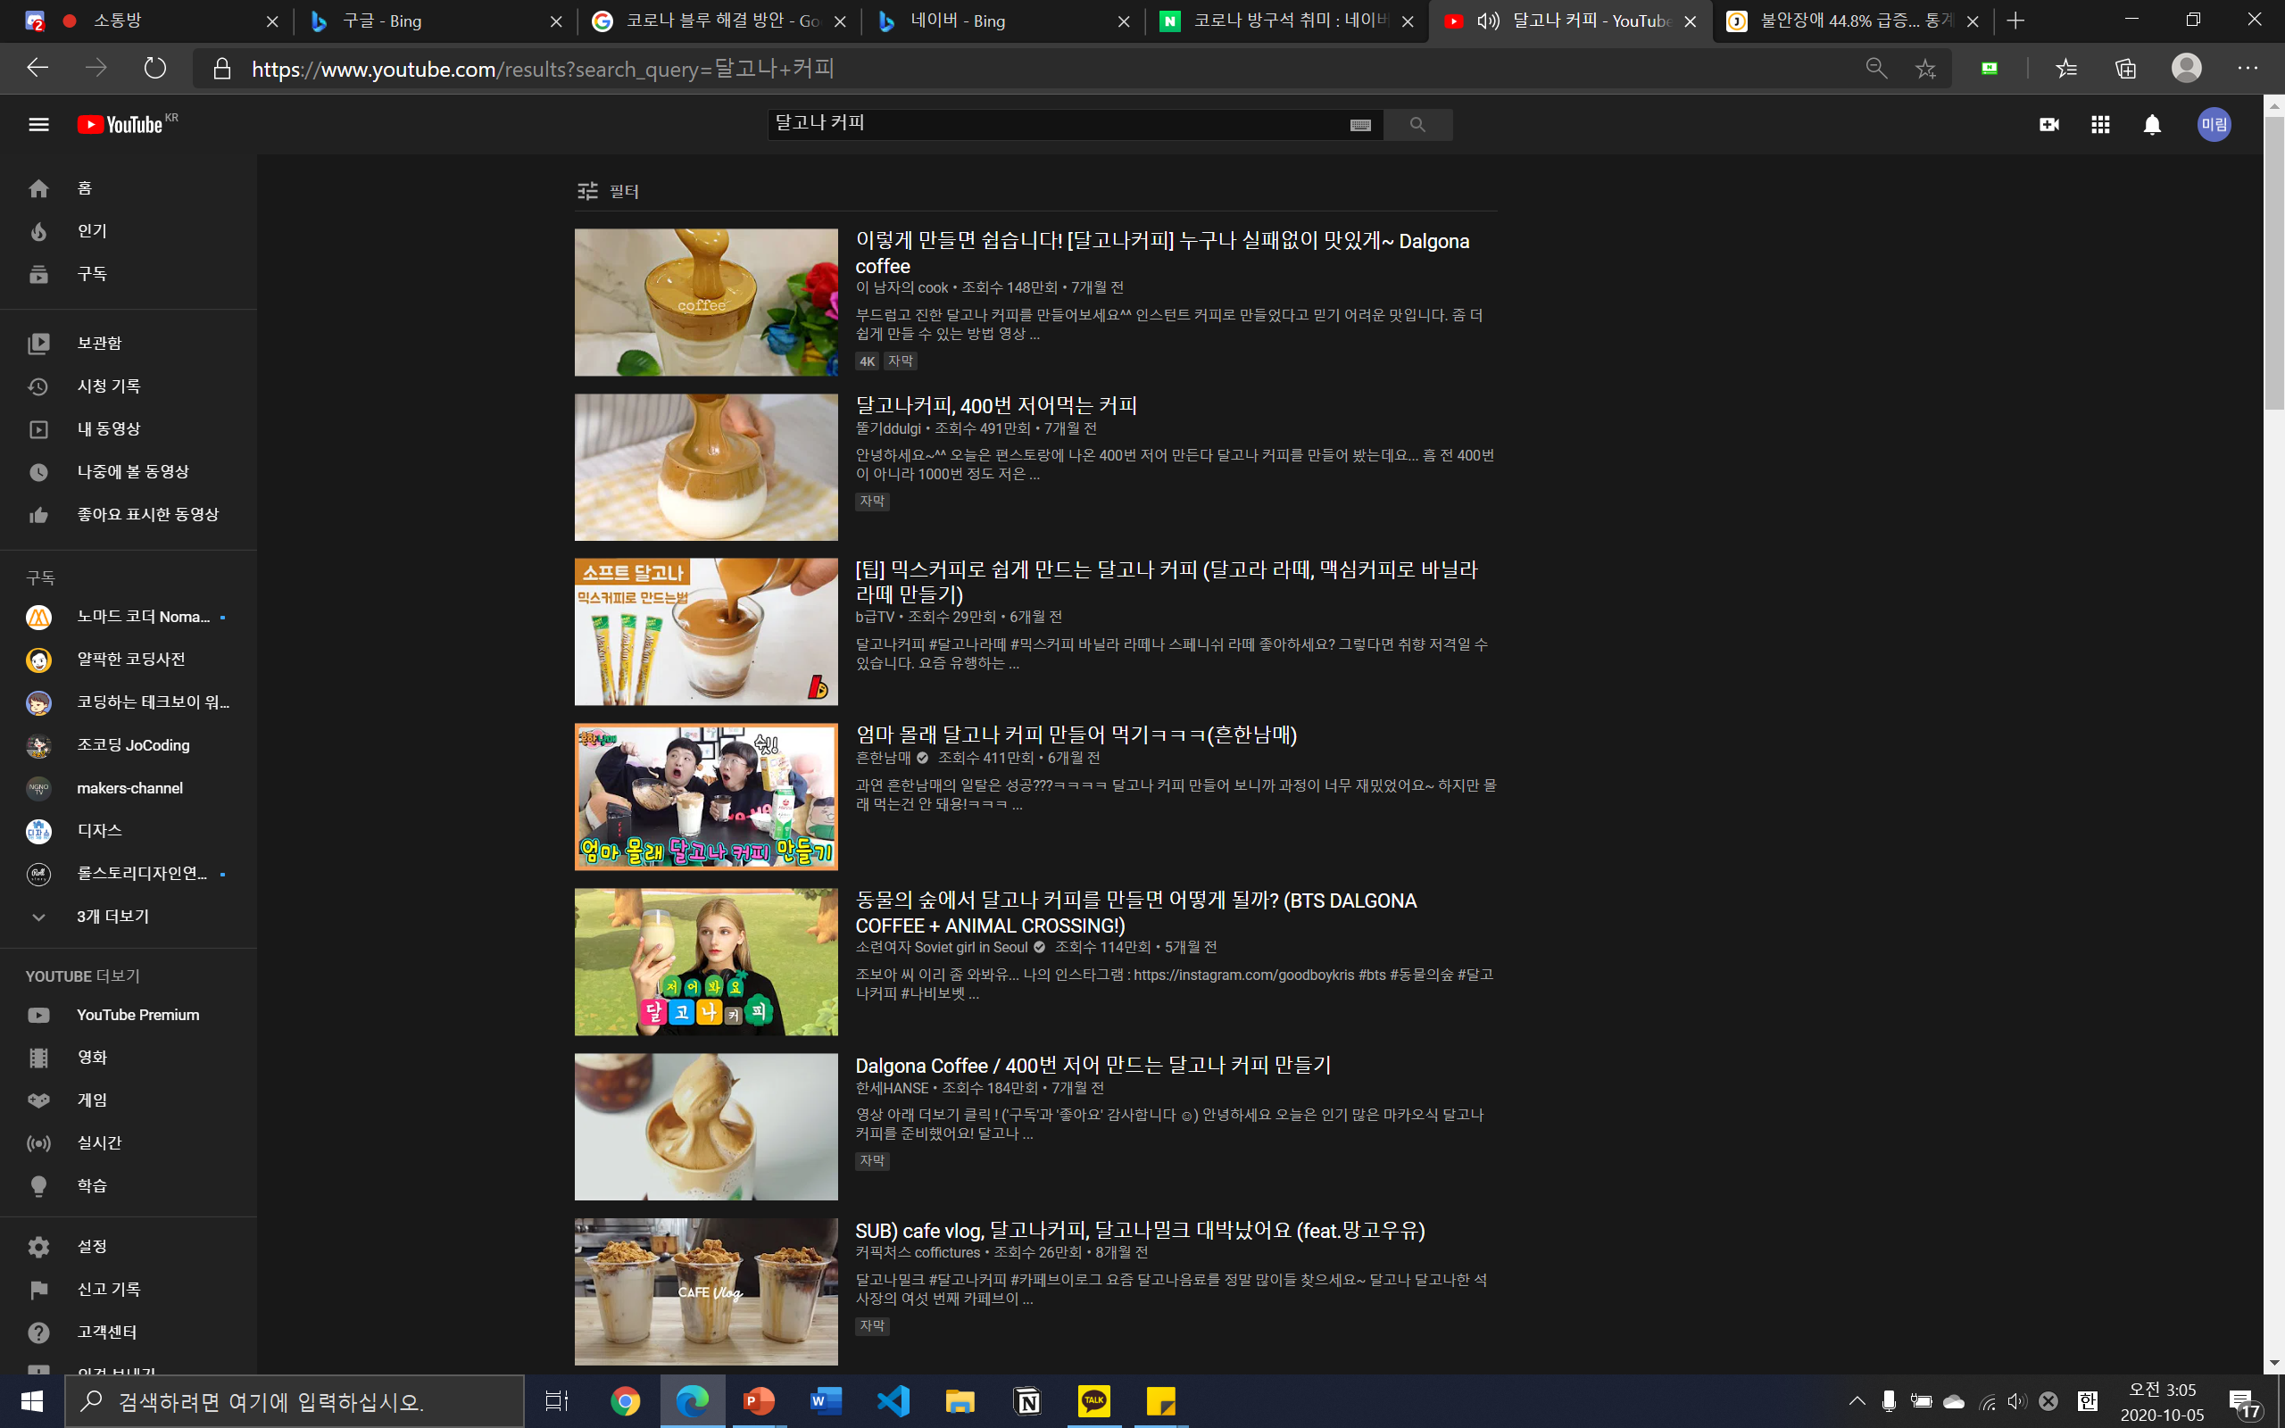
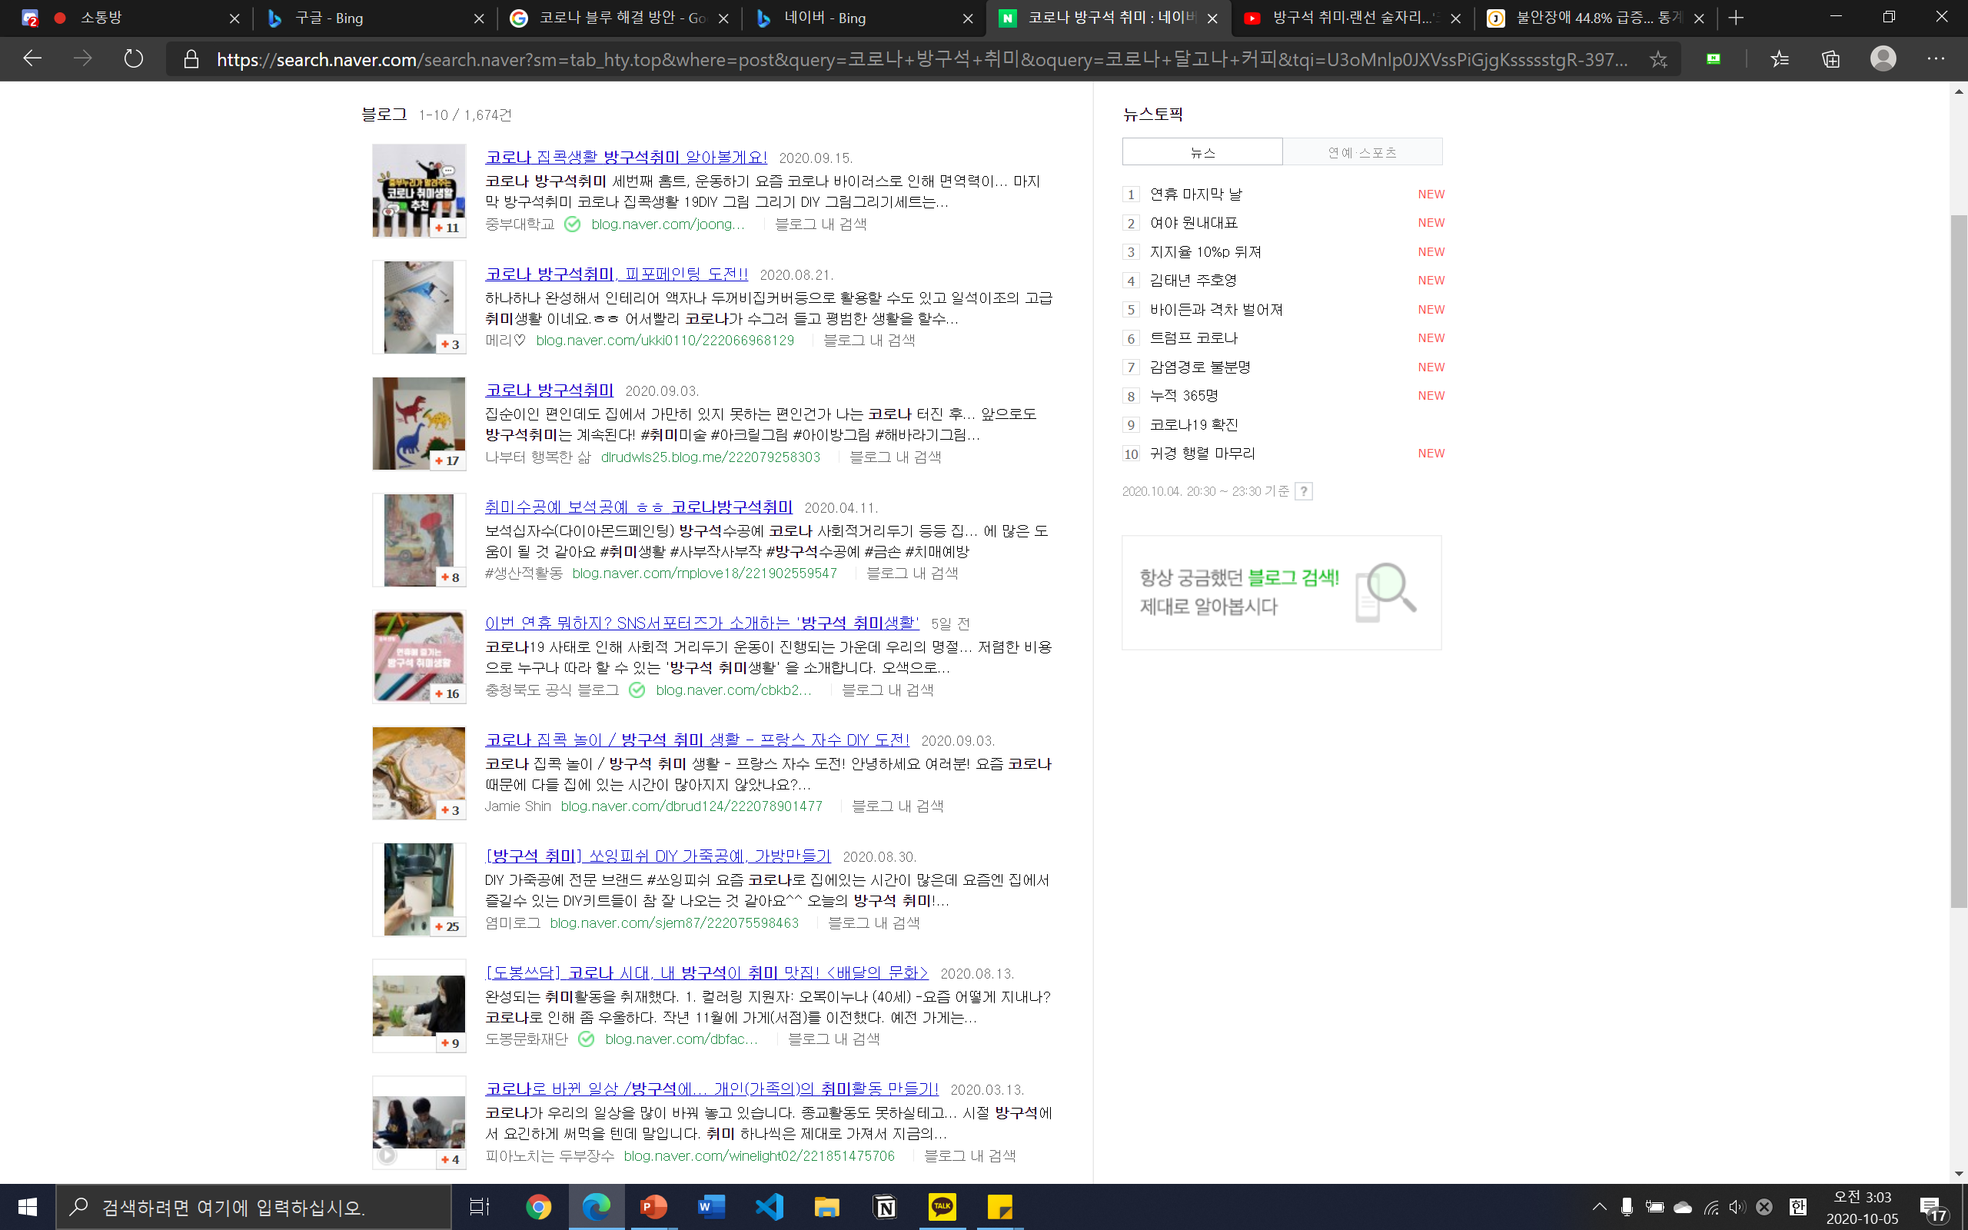
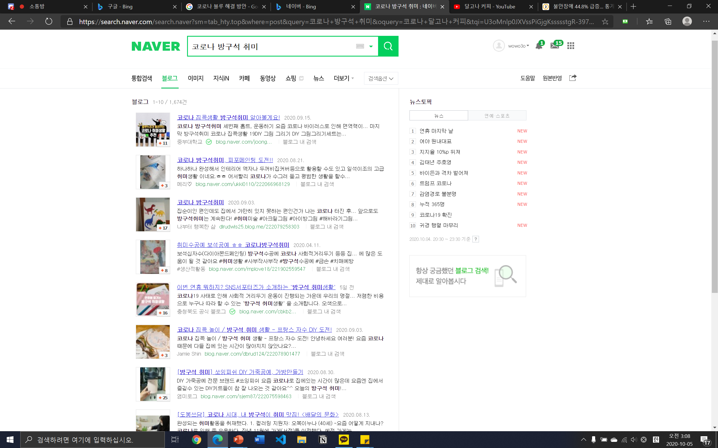
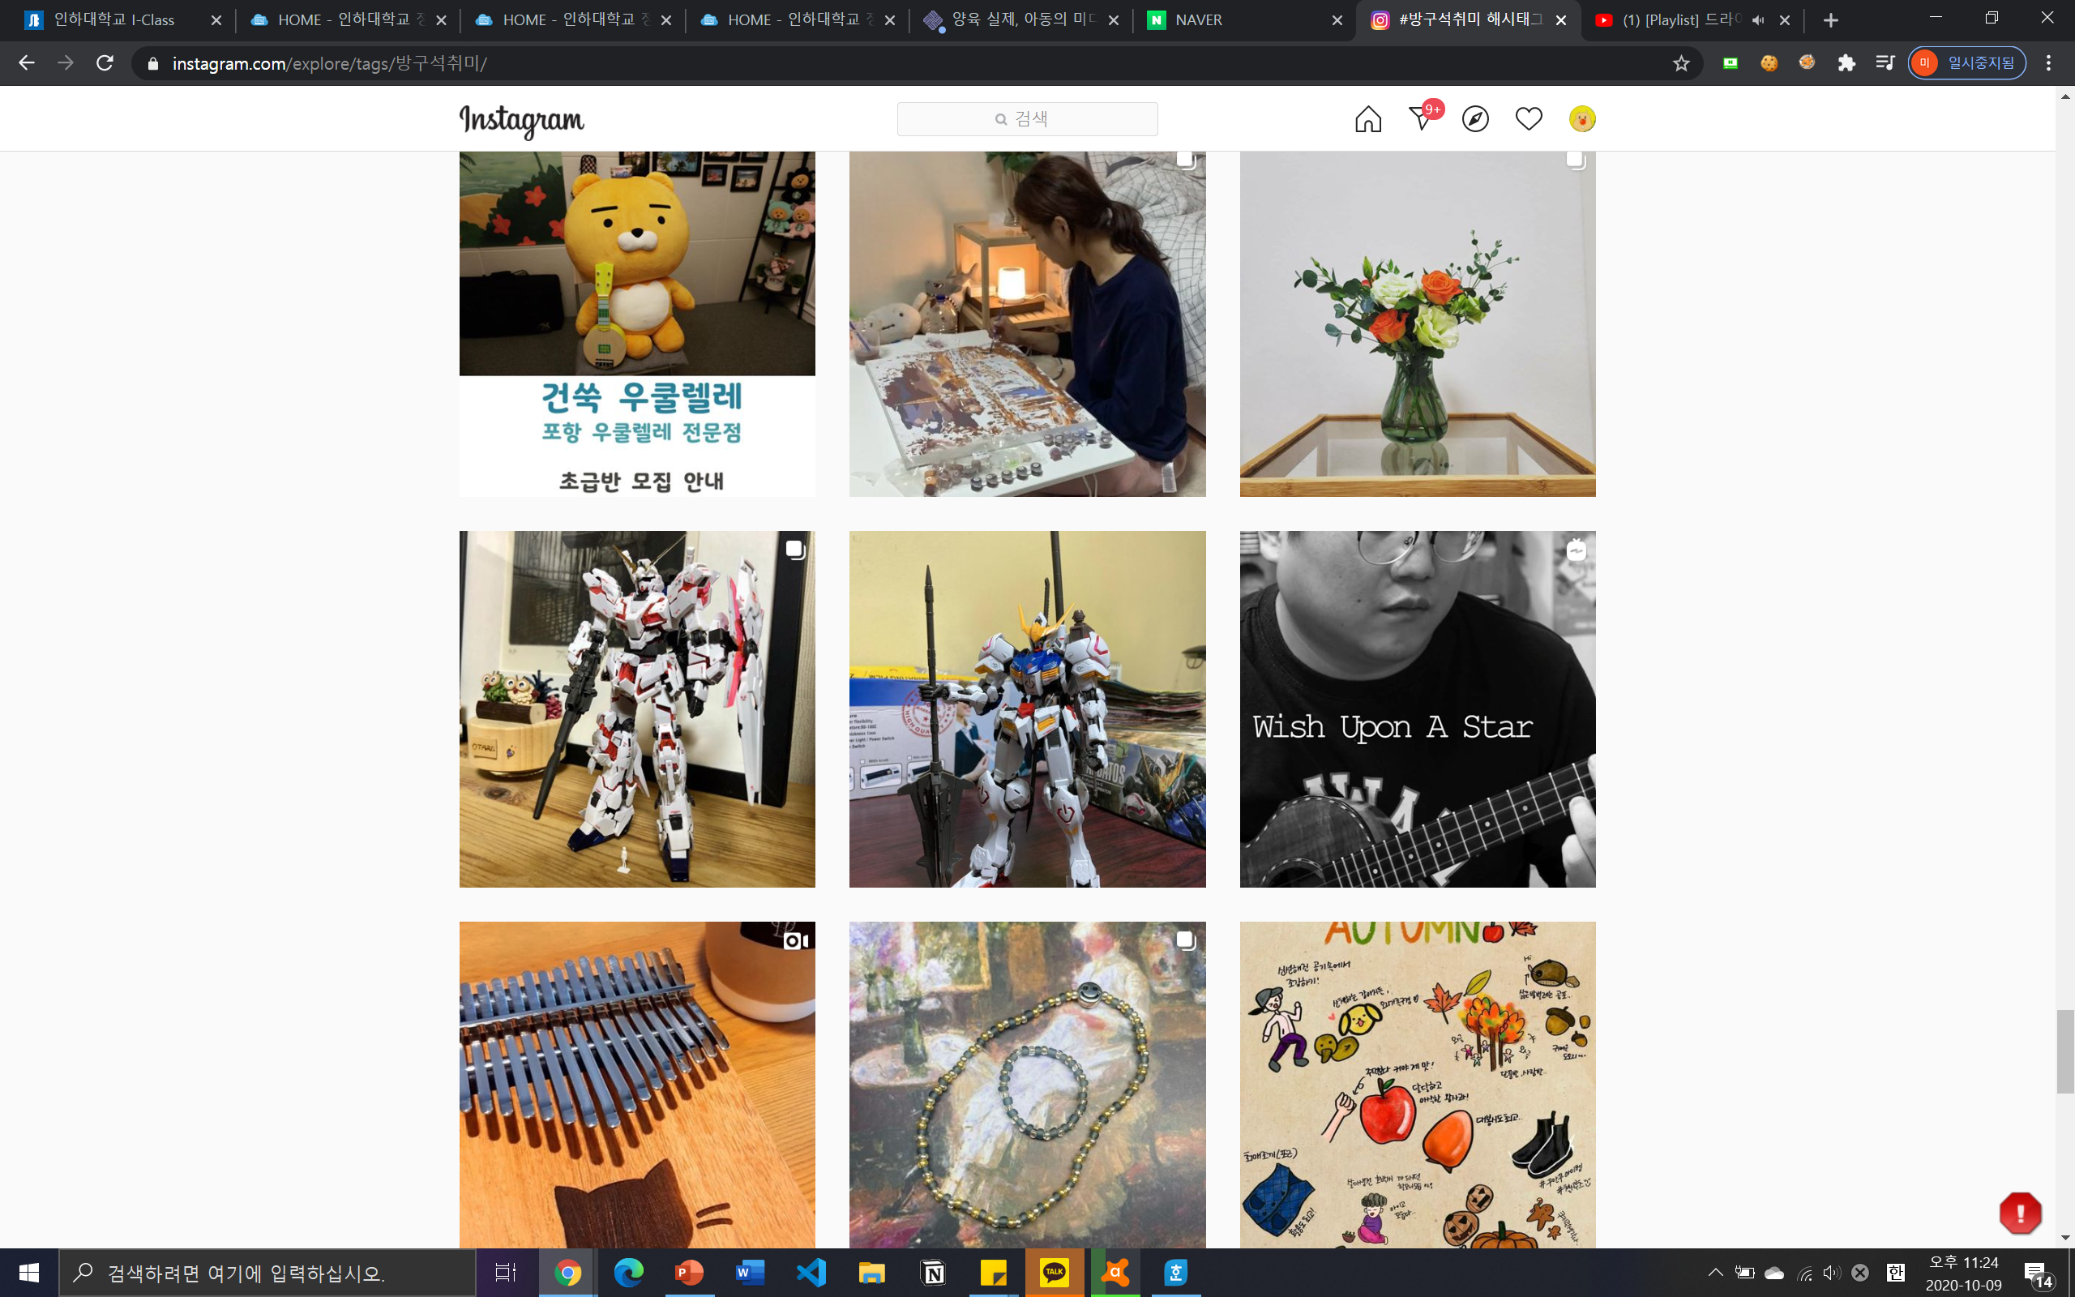
개발 동기_시장 상황
1
#집콕 생활 #방구석 취미
1
언택트 시대,
집에서 즐기는 취미의 중요성과 수요 증대
BUT
오로지 집에서 누구나 쉽게 즐기는 취미를 위한 페이지는 없다.
각자의 취미를
다양한 플랫폼을 통해 공유하며 소통

Slide 7

착안_타웹페이지 분석
2
# 집콕 생활 # 퓨전!
유튜브
인스타, 블로그
클래스 101
브이로그
영상 공유 및 스트리밍
댓글 기능
브이로그
댓글 기능
포스팅 기능
온라인 취미 클래스
취미 키트 판매

Slide 8
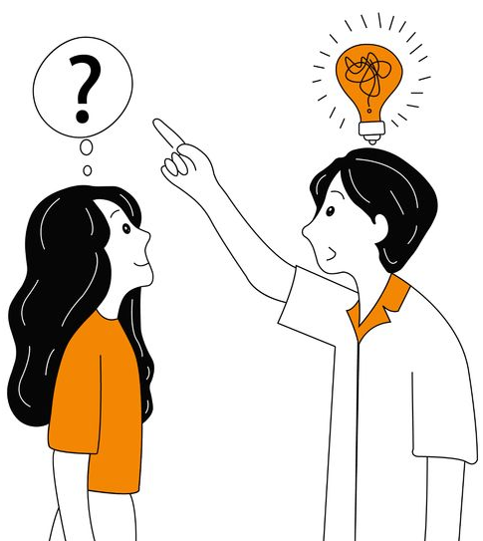

착안_타웹페이지 분석
2
# 집콕 생활 # 퓨전!
해당 취미를 처음 접하는 초보자에게는 어려울 수 있음.
사용자는 자신이 관심 있는 취미를 일일이 찾아 봐야 함. (편의성 떨어짐)
기존의 서비스로 해결할 수 없는 단점들을 보완하여 HIH(웹페이지)를 개발해보는 거야!

Slide 9
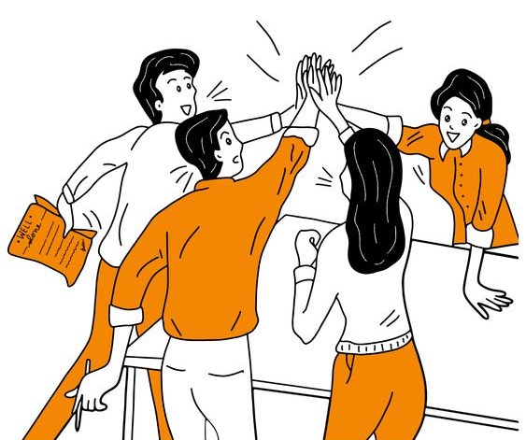
착안_차별점
2
# 집콕 생활 # 퓨전!
카테고리 별로 각 분야 취미 게시판 정리!
→사용자 편의성 증대
누구나 쉽게 따라할 수 있는 취미 게시글!
확고한 게시판 목적과
사용자의 편의성을 추구하는 방향으로
사람들에게 즐거움을 선물하자!
‘집’에서 즐기는 취미만을 취급!
사용자의 자유로운 소통 중시!

Slide 10
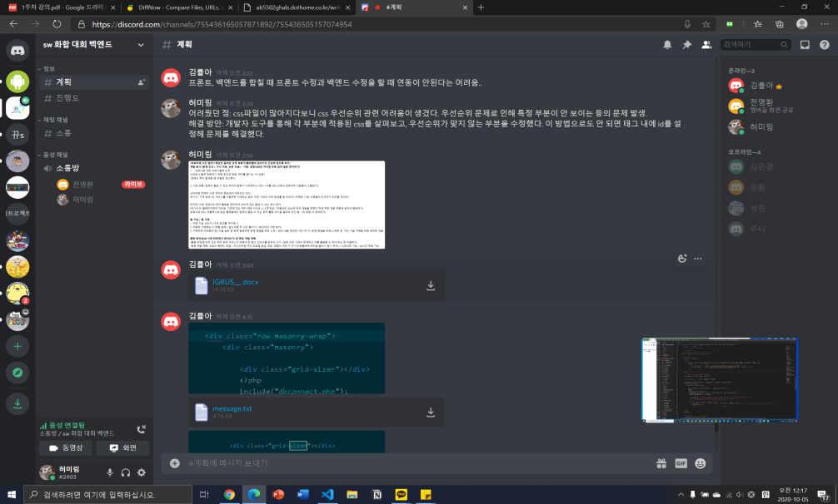


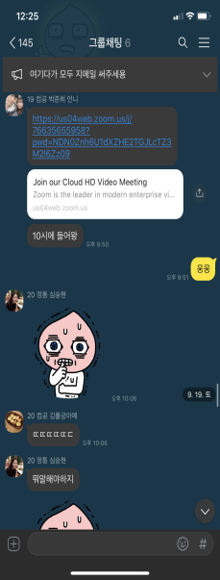
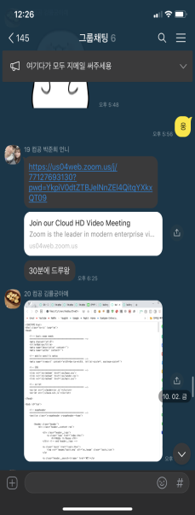
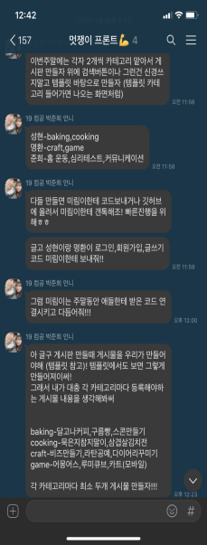
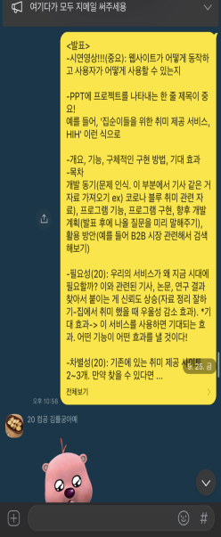
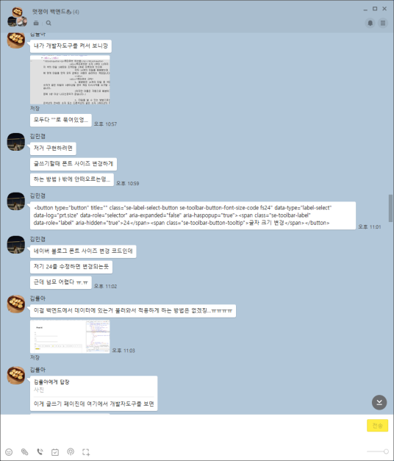

역할 분담
3
#분담 #끝없는 회의, 과정
백엔드 | 김률아, 김민겸, 전명환
프론트엔드 | 박준희, 허미림, 심성현
-줌 화상 회의
-프론트엔드, 백엔드, 전체 팀원 단톡방 개설
-디스코드 방 개설 (프로젝트 작업 시 항상 함께)
-어려운 점 함께 토의하며 해결
-모르는 부분 서로 알려주거나 강의 추천

Slide 11
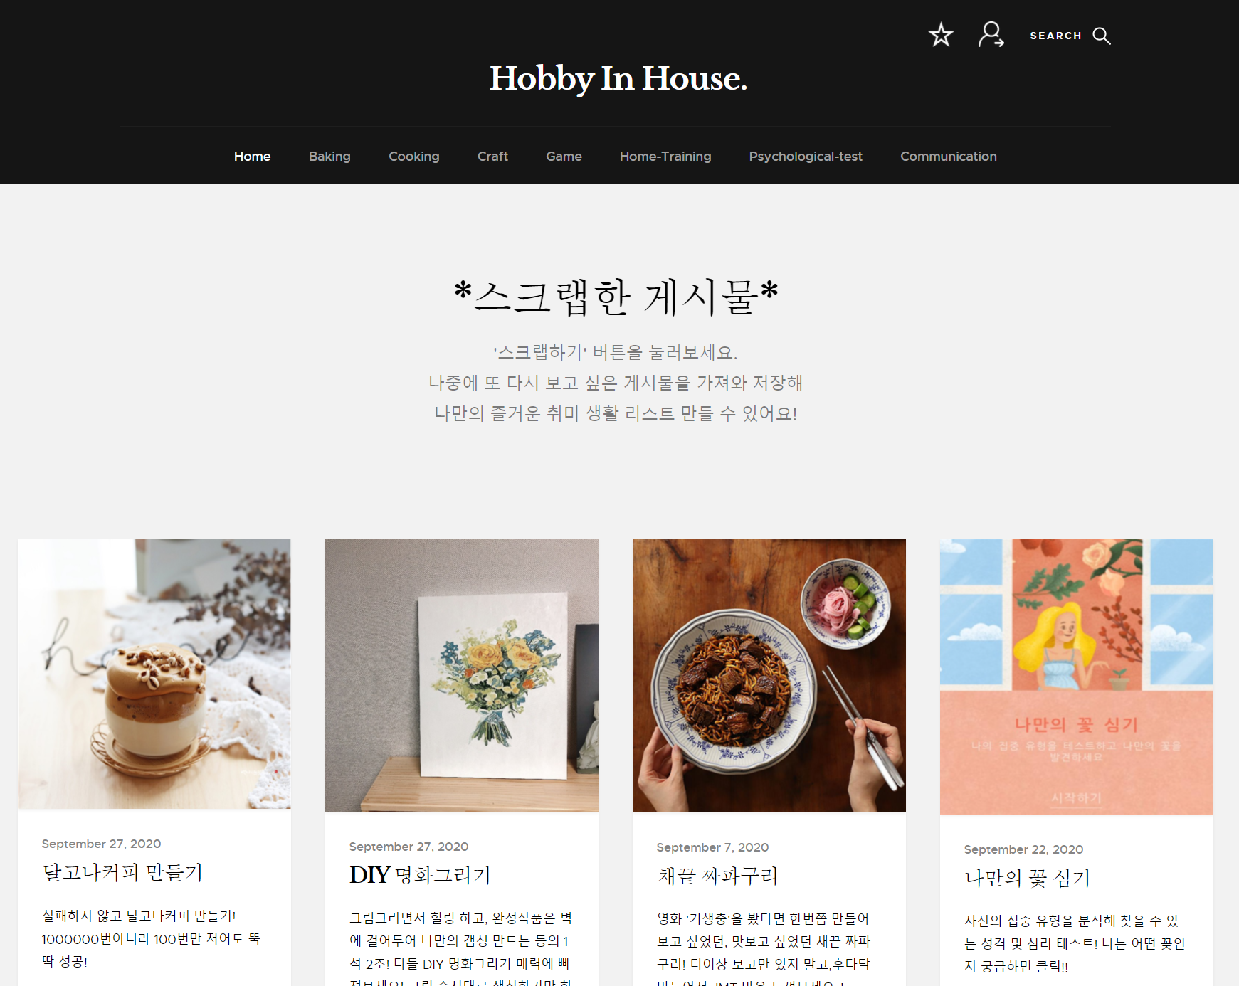
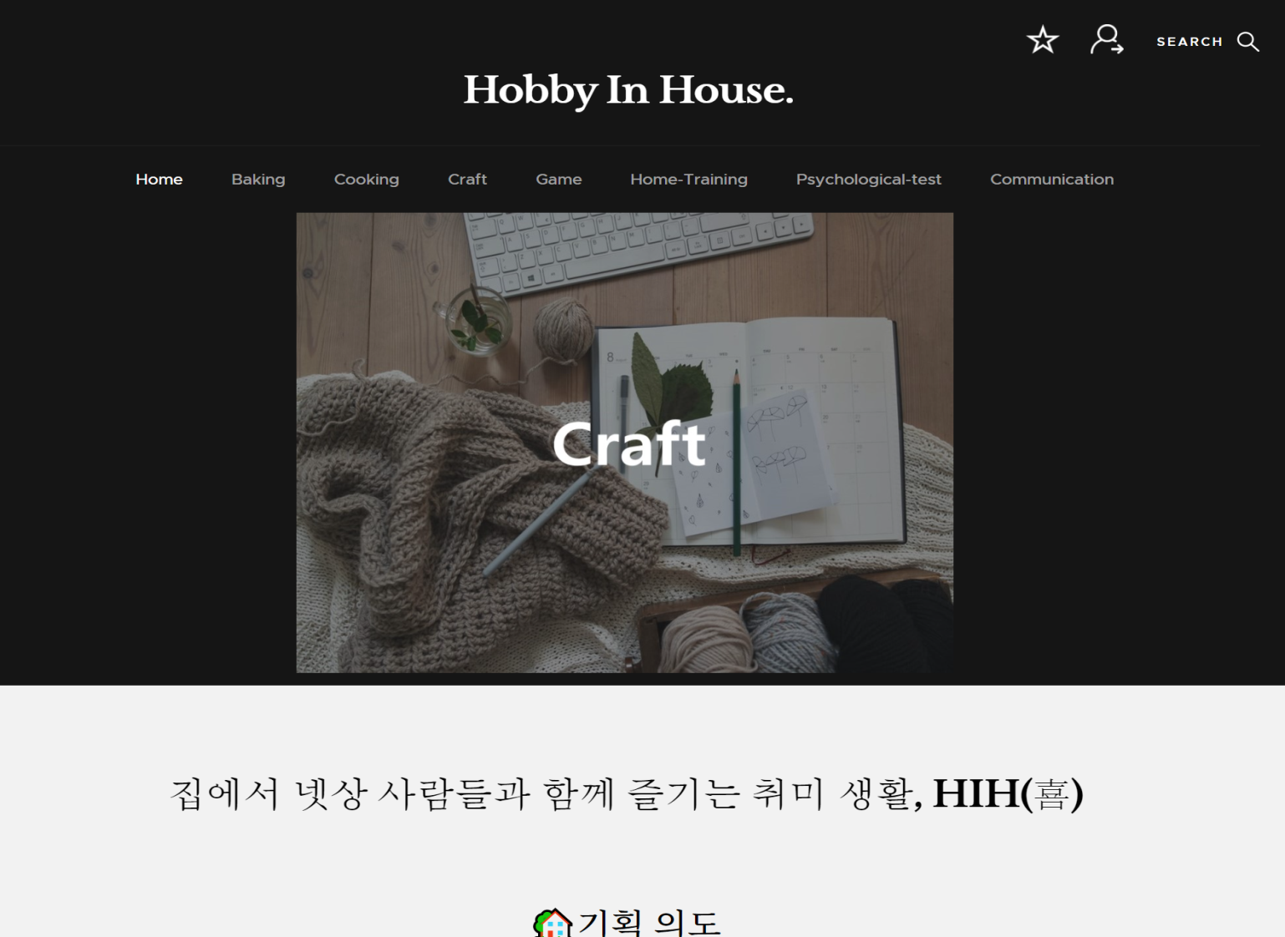
웹 구현
4
# HIH(喜)! # 메인 화면
스크랩 버튼
사용자가 관심있는 게시글
모아볼 수 있음.
총 7개의 카테고리로 구성.
(HOME 제외)
각 게시판 페이지와
연결되어 있는 이미지 배너

Slide 12
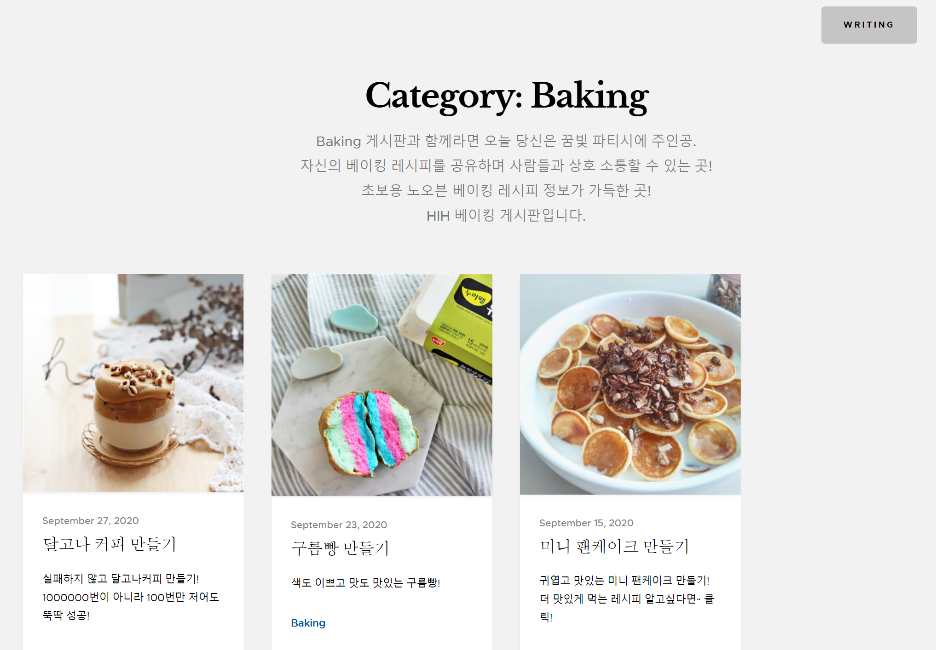
웹 구현
4
# HIH(喜)! # 게시판
글쓰기 버튼을 이용하여
개인별 포스트 작성 가능
각 카테고리별 설명이 있어
사용자가 쉽게 글을
올릴 수 있도록 설정
갤러리형 게시판
게시판 이용하는 사용자
가독성 높여줌

Slide 13
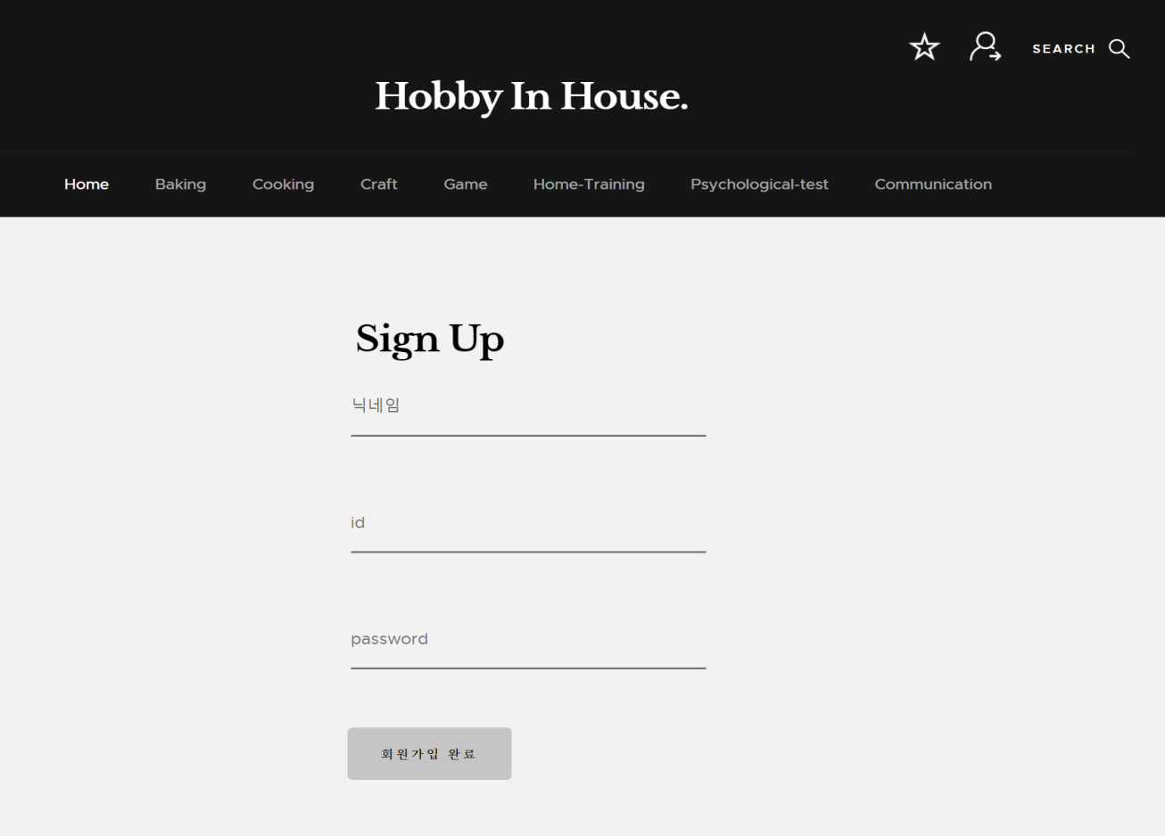
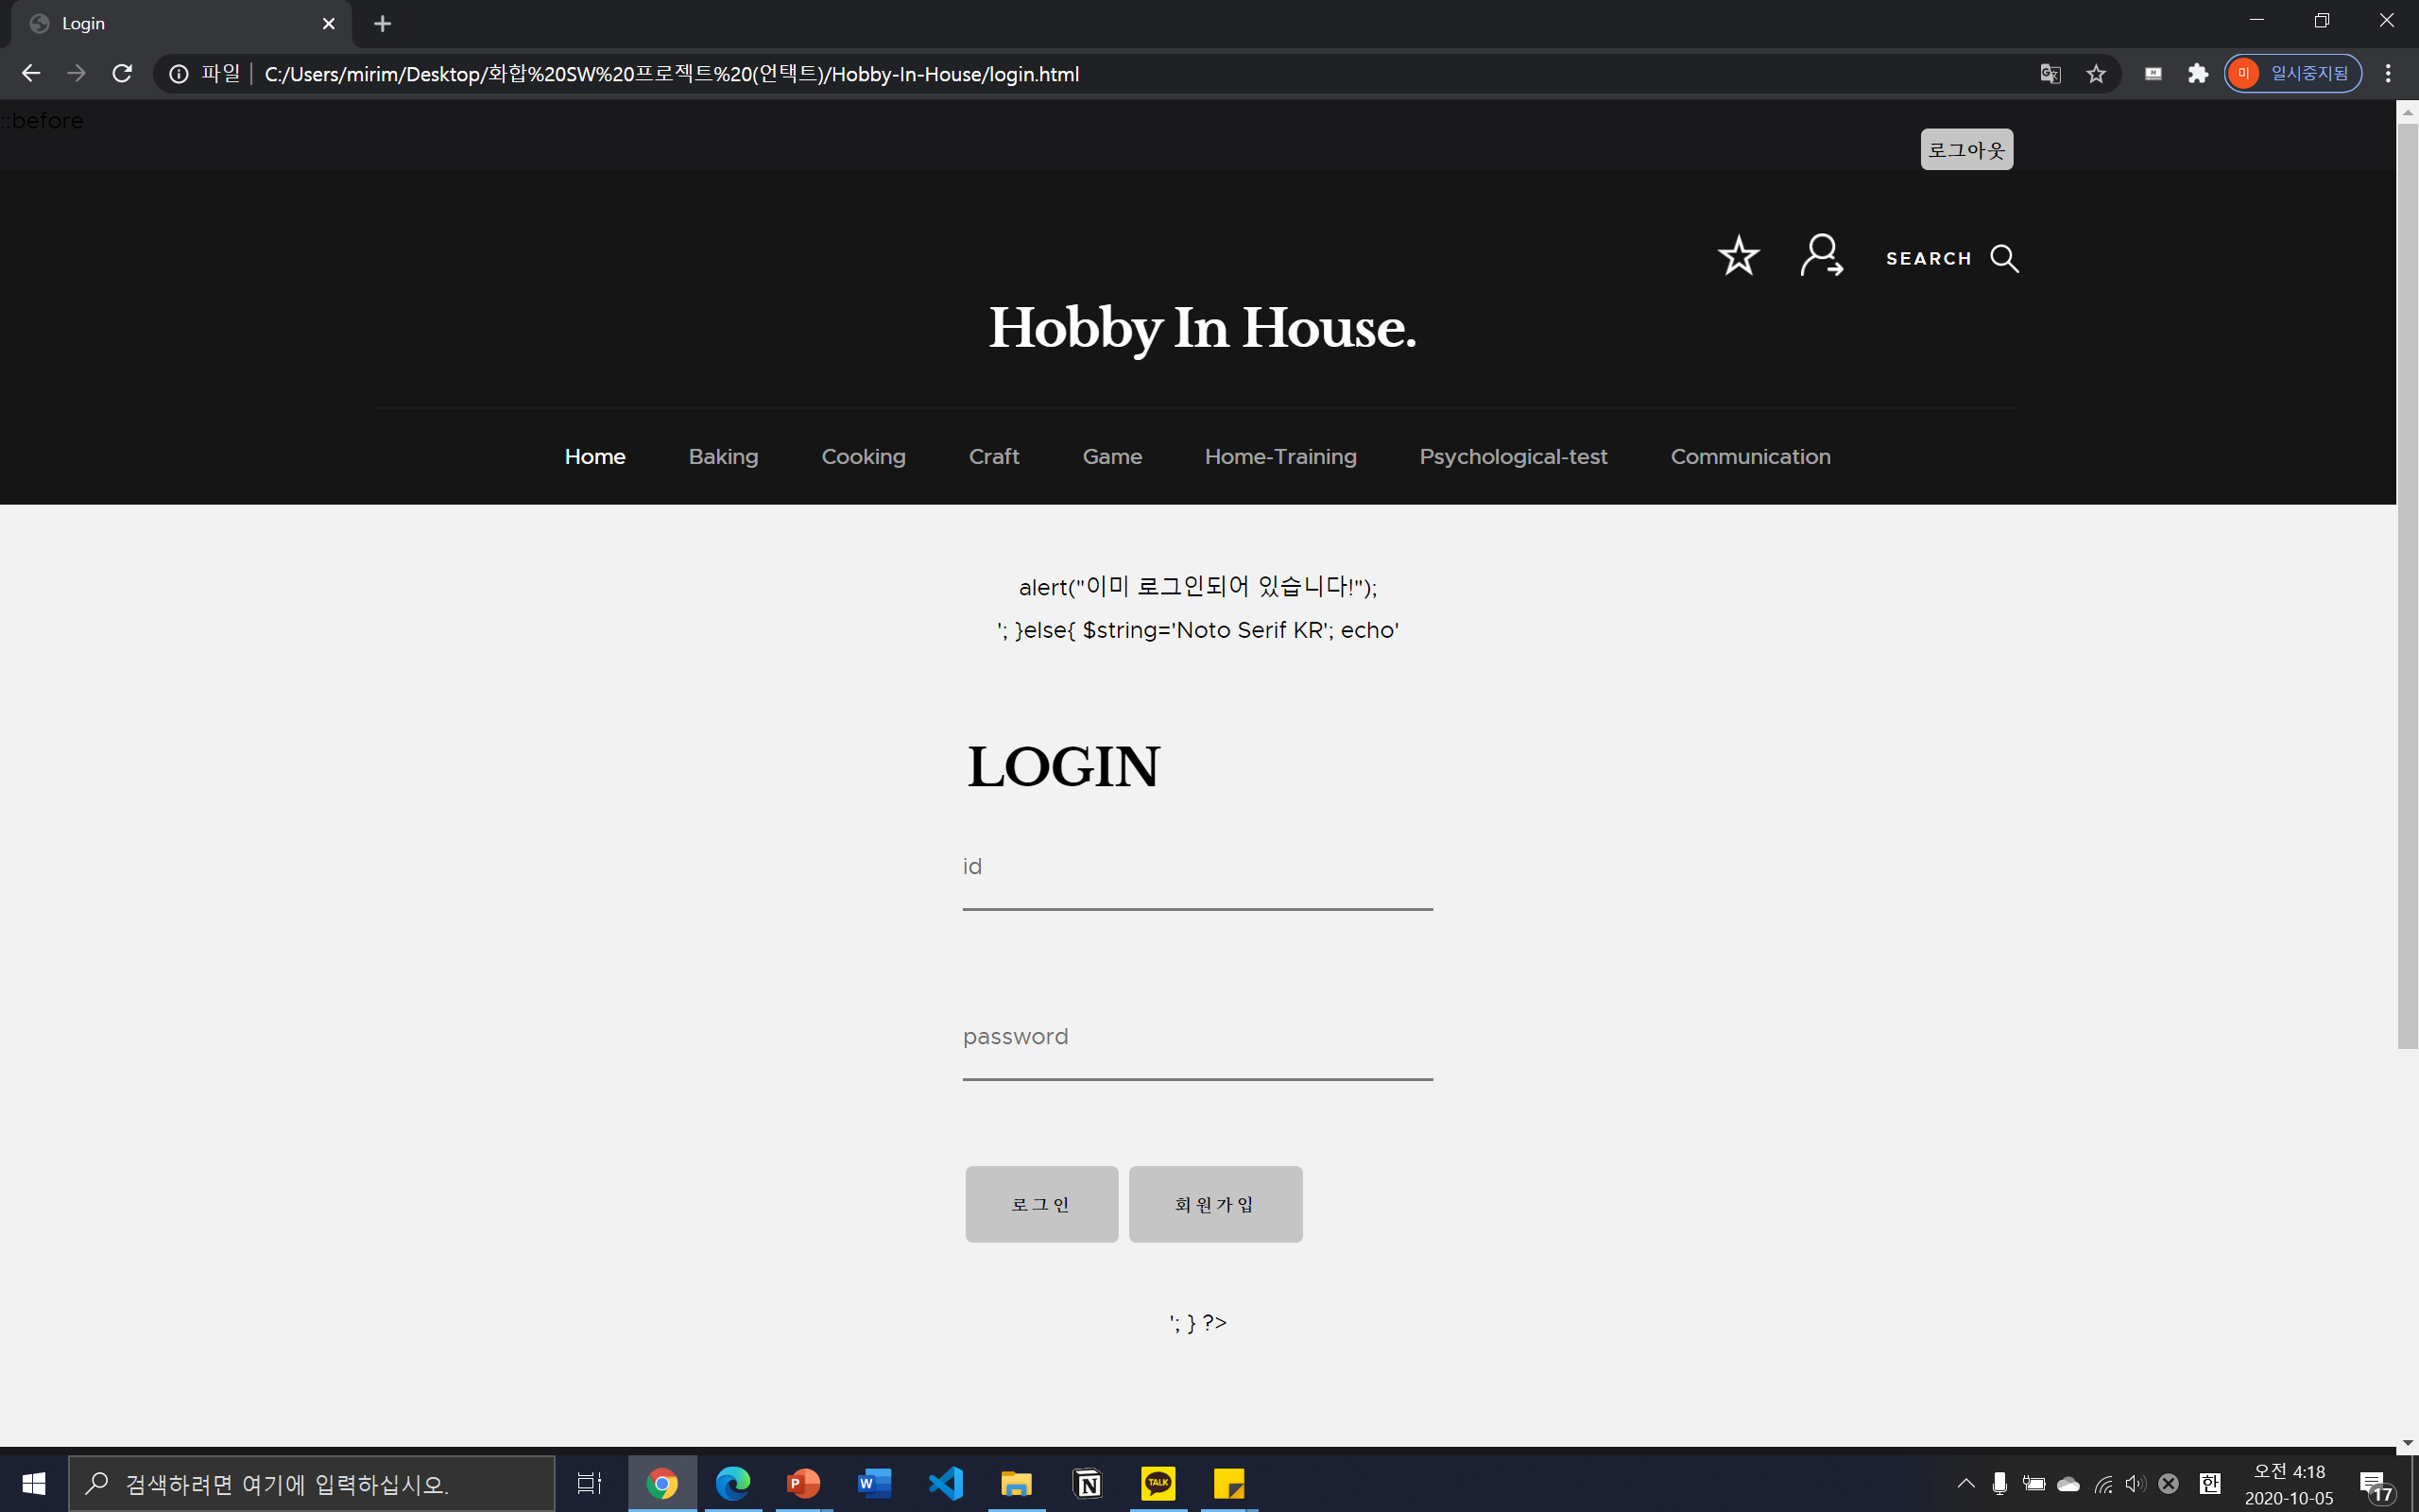
웹 구현
4
# HIH(喜)! # 로그인 및 회원가입
LOGIN 페이지
회원가입 페이지

Slide 14
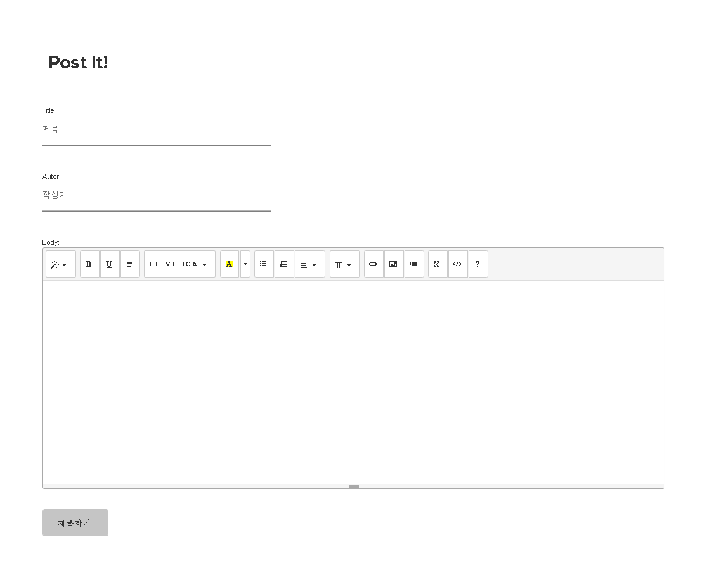
웹 구현
4
# HIH(喜)! # 포스팅(글쓰기)
제목과 작성자 입력란
사용자가 원하는 형식대로
글을 쉽게 포스팅 가능

Slide 15
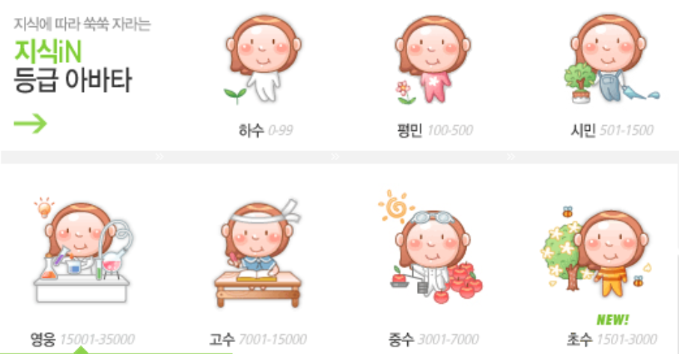
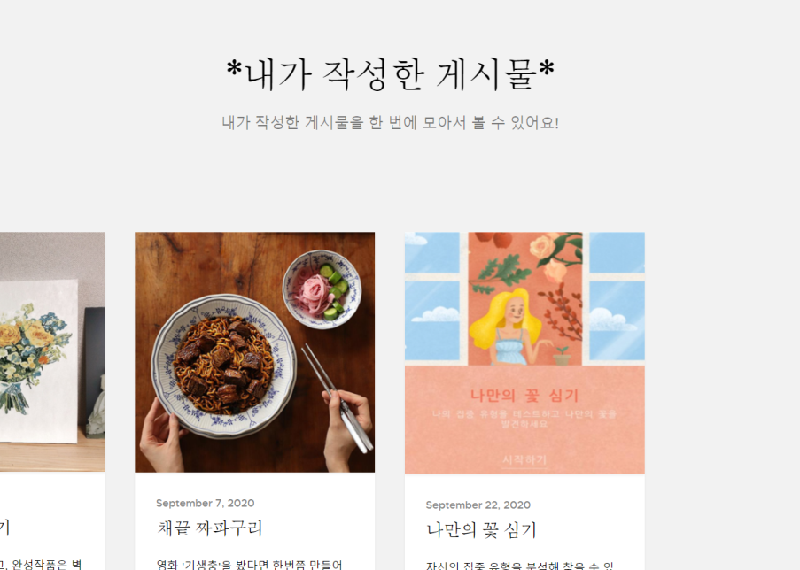
향후 개발 계획_개인 프로필
6
# HIH(喜)! #아이디어
지식인처럼
개인 프로필 등급, 칭호, 경험치 제도 도입
사이트 사용자끼리
이웃제도 도입
관심사를 조사하고,
심리테스트 결과 저장하여
자신의 아바타 설정
자신의 아바타에 맞는
여행 스타일, 공부법, 영화 등 추천
→활동 동기부여,
개인 맞춤 서비스 제공 가능

Slide 16
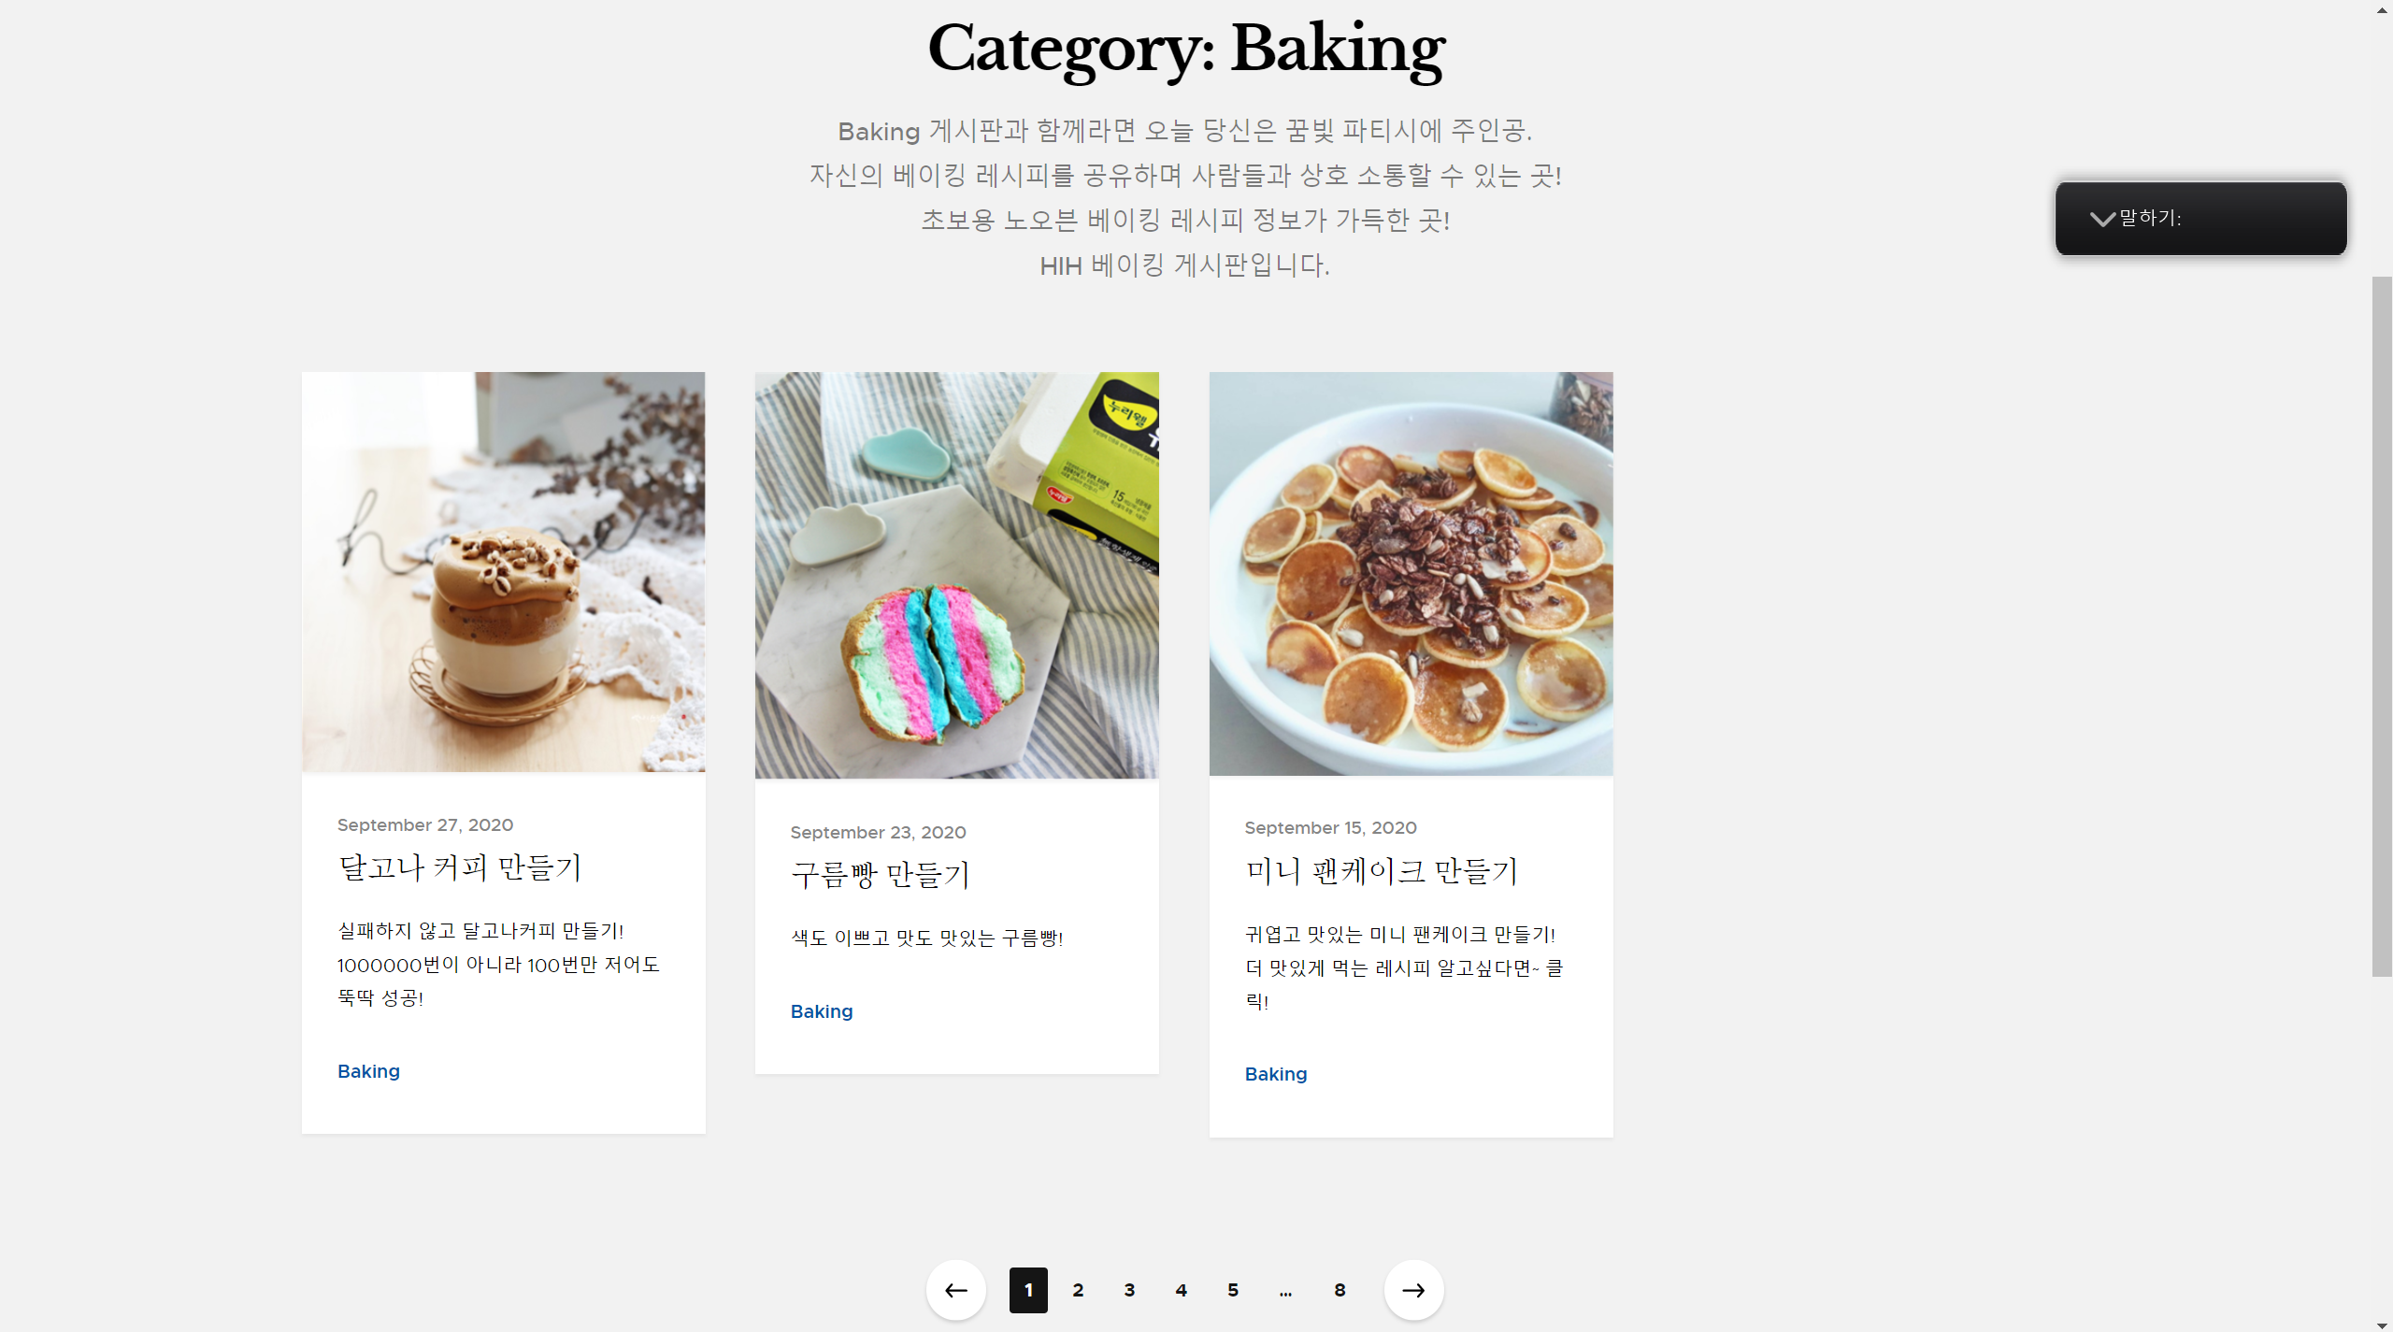

향후 개발 계획_실시간 채팅
6
# HIH(喜)! #아이디어
각 카테고리 별로
실시간 채팅 기능 구현
→ 기존 댓글의 시간 차이 극복
(사용자들 간 원활한 의사소통 가능)
Live chat
메시지를 입력하세요.

Slide 17
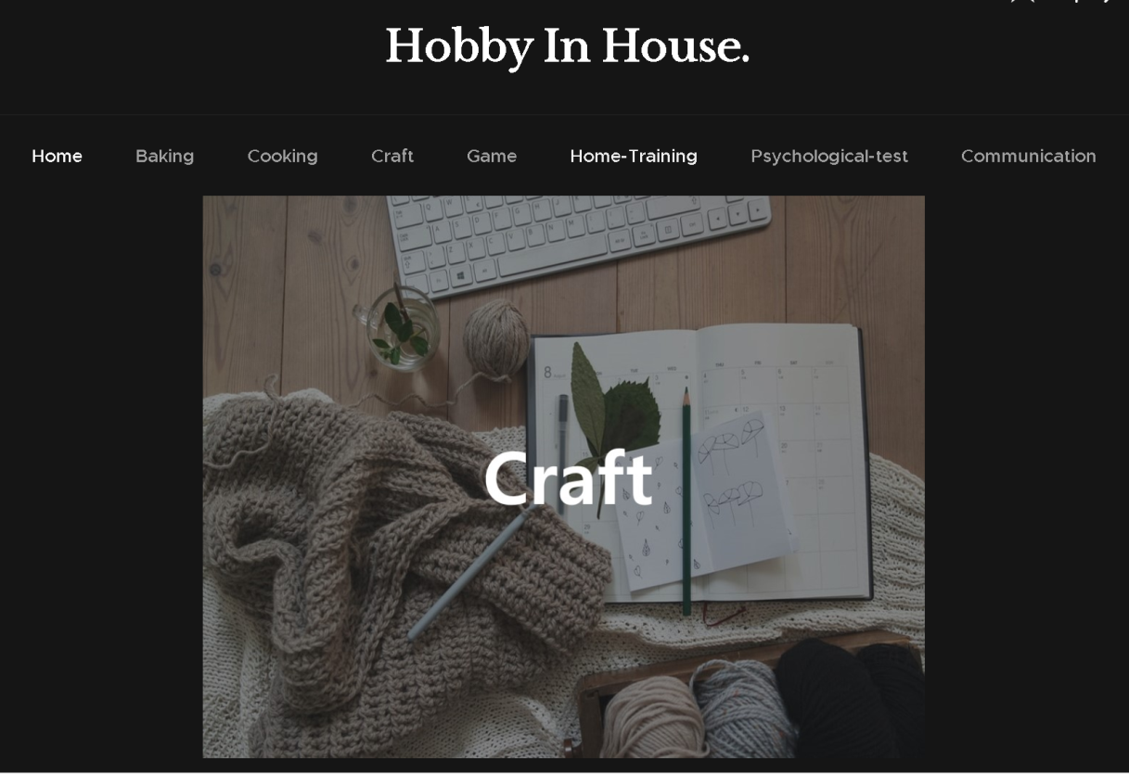

미래 계획_HIH(喜) 활용 방안
6
# HIH(喜)! # 활용 방안
B2B(Business-to-Business)시장 공략
사용자들이 올린 신뢰성 있는 정보와 관심사 바탕으로
각 카테고리 별로 최신 유행 동향 파악 가능
빅데이터 정보 처리 기술 기반으로
최근 유행 동향과 소비자들의 관심사 정보
필요로 하는 기업들과 거래 가능
*개인정보가 아닌 관심사 정보만을 거래 (이 또한 사용자 동의 필수적)

Slide 18

6
향후 개발 계획_실시간 채팅
# HIH(喜)! #아이디어
각 카테고리 별로
실시간 채팅 기능 구현
언택트 시대,
‘HIH(喜)’가 사람들에게 하나의 기쁨이 될 수 있도록.
→ 기존 댓글의 시간 차이 극복
(사용자들 간 원활한 의사소통 가능)
Live chat
메시지를 입력하세요.

